Slide 1







Slide 2




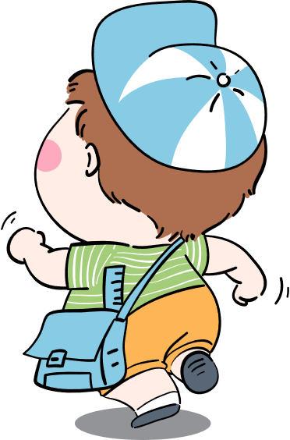

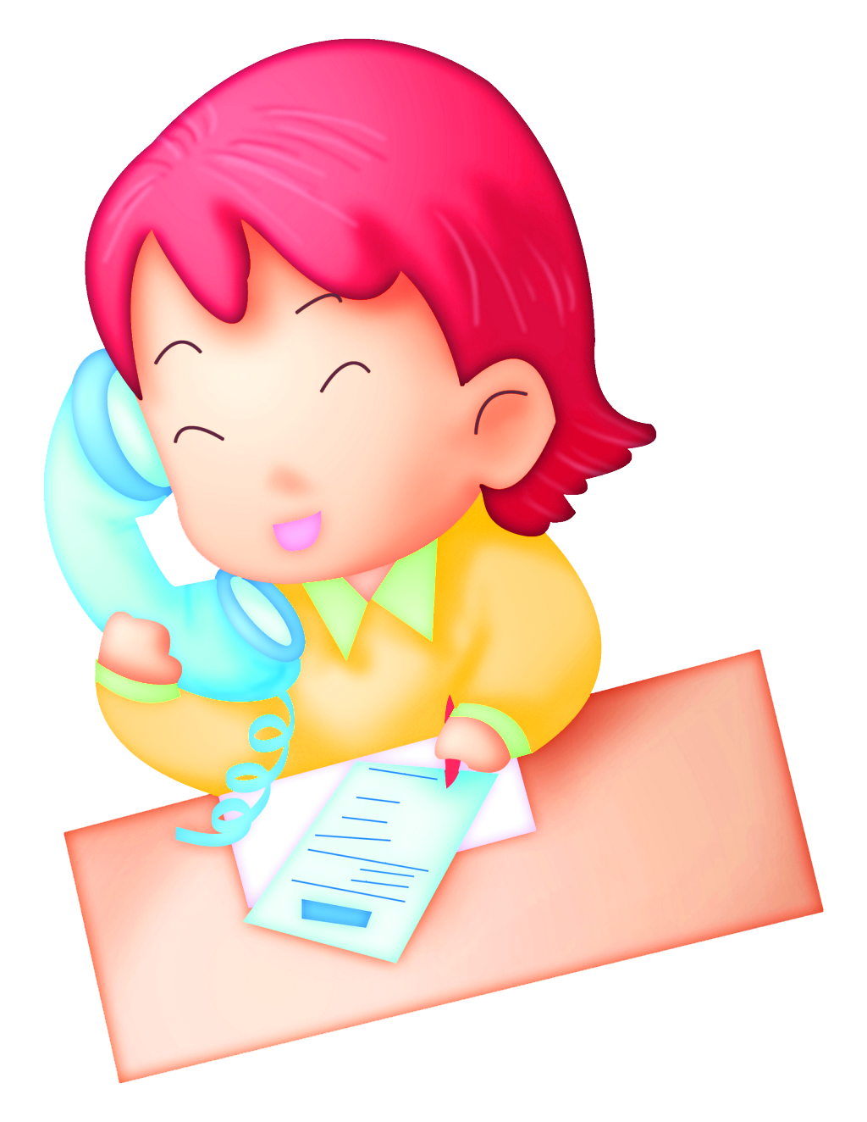

Slide 3

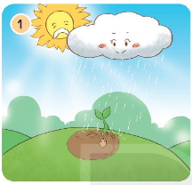
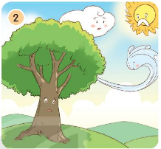
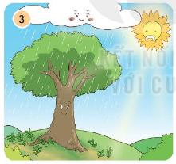
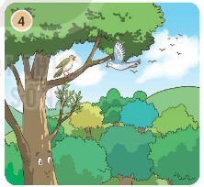
1. Dựa vào câu hỏi gợi ý, đoán nội dung từng tranh
Hạt giống nhỏ trở thành cây như thế nào?
Cây mong muốn quả đồi như thế nào?
Những hạt cây nảy mầm nhờ đâu?
Tranh vẽ quả đồi thay đổi như thế nào?

Slide 4






Slide 5


Slide 6

Hạt giống nhỏ
Có một hạt giống nhỏ nằm ngủ yên trong long đất ẩm trên một quả đồi cao. Nhờ cô mây tưới nước mát và ông mặt trời chiếu nắng ầm, chồi non vươn mình lớn dần thành cây non. Chẳng bao lâu, cây non đã thành cây to, cao và khỏe mạnh.
Sống một mình trên quả đồi rộng, cây to buồn lắm. Nó muốn có những cây khác làm bạn. Hiểu được mong ước của cây, ông mặt trời, cô mây, chị gió đã bàn bạc, nghĩ cách để giúp cây.
Chị gió bay đi kiếm những hạt giống nhỏ đem về gieo trên quả đồi. Cô mây tưới nước mát. Ông mặt trời chiếu nắng ấm… Thế là, chẳng bao lâu, những hạt giống nảy mầm, vươn mình và lớn lên…
Nhiều tháng năm trôi qua, giờ đây trên quả đồi đã có biết bao cây xanh luôn ở bên nhau và vươn lên giữa bầu trời xanh lộng gió. Hằng ngày, các chú chim sâu, gõ kiến, sơn ca… bay tới đậu trên những cành cây. Vừa bắt sâu vừa líu lo ca hát.

Slide 7
Kể lại từng đoạn của câu chuyện theo tranh

Slide 8
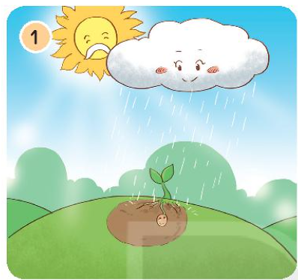
Có một hạt giống nhỏ nằm ngủ yên trong long đất ẩm trên một quả đồi cao. Nhờ cô mây tưới nước mát và ông mặt trời chiếu nắng ầm, chồi non vươn mình lớn dần thành cây non. Chẳng bao lâu, cây non đã thành cây to, cao và khỏe mạnh.

Slide 9
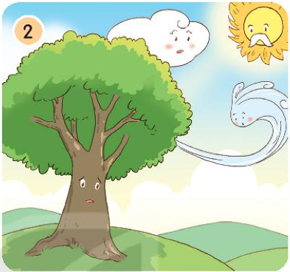
Sống một mình trên quả đồi rộng, cây to buồn lắm. Nó muốn có những cây khác làm bạn. Hiểu được mong ước của cây, ông mặt trời, cô mây, chị gió đã bàn bạc, nghĩ cách để giúp cây.

Slide 10
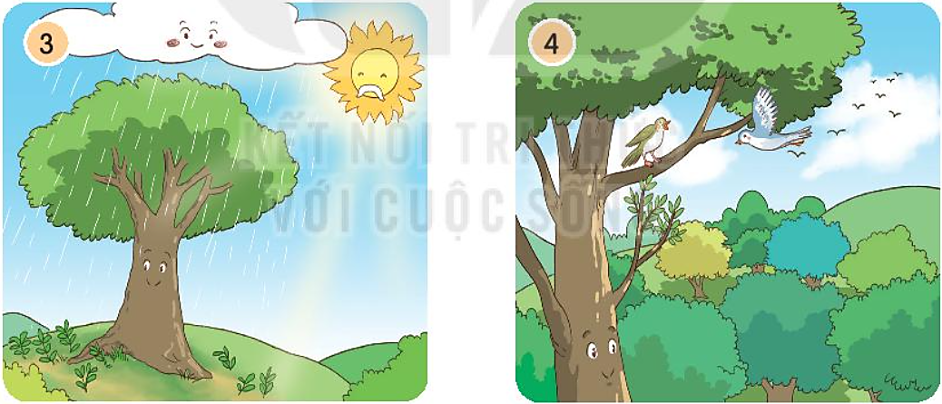
Chị gió bay đi kiếm những hạt giống nhỏ đem về gieo trên quả đồi. Cô mây tưới nước mát. Ông mặt trời chiếu nắng ấm… Thế là, chẳng bao lâu, những hạt giống nảy mầm, vươn mình và lớn lên…

Slide 11
Nhiều tháng năm trôi qua, giờ đây trên quả đồi đã có biết bao cây xanh luôn ở bên nhau và vươn lên giữa bầu trời xanh lộng gió. Hằng ngày, các chú chim sâu, gõ kiến, sơn ca… bay tới đậu trên những cành cây. Vừa bắt sâu vừa líu lo ca hát.

Slide 12



Thời gian 5p
Cùng bạn kể trong nhóm
Notes:
Bài giảng thiết kế bởi: Hương Thảo - tranthao121004@gmail.com
12

Slide 13
Qua câu chuyện, em học được điều gì?
Notes:
Bài giảng thiết kế bởi: Hương Thảo - tranthao121006@gmail.com
13

Slide 14
4. Vận dụng:
Viết 2-3 câu về hạt giống nhỏ: có thể viết một hoạt động em thích nhất, một nơi em từng đến, cảm xúc, suy nghĩ của em, hiểu được tác dụng của cây cối với đời sống con người…
Notes:
14

Slide 15

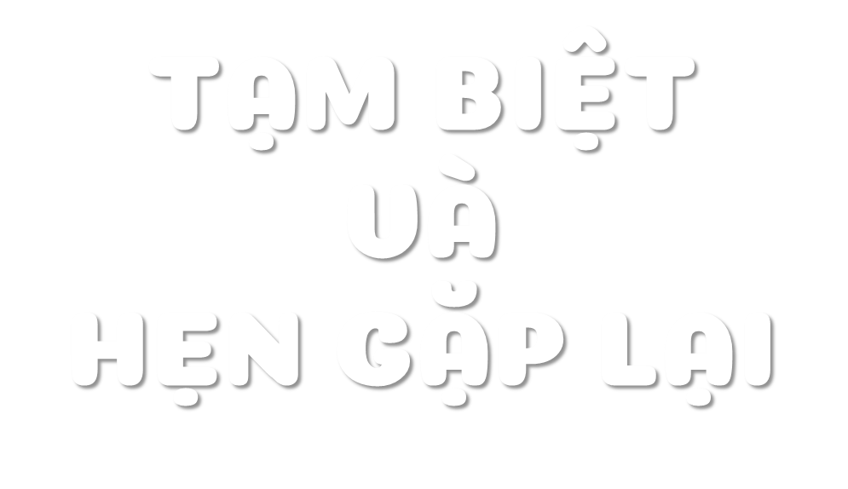



Chúc mừng bạn đã hoàn thành thử thách và đưa các bạn nhỏ đến trường!

